Slide 1
APLIKASI PESAN LAYANAN DAN INFORMASI LOKASI AHASS DI BEKASI BERBASIS ANDROID MENGGUNAKAN PROTOKOL JSON DAN MYSQL
Nama : Bakhri Aziz
NPM : 51411388
Jurusan : Teknik Informatika
Pembimbing : Ibu Budi Utami Fahnun, SKom., MM.

Slide 2
PENDAHULUAN
LATAR BELAKANG
Kesulitan yang di alami masyarakat ketika ingin melakukan perawatan kendaraan sepeda motornya nya terutama keluaran pabrik Honda maka masyarakat tersebut datang ke AHASS nya berada untuk melakukan pendaftaran.
Banyaknya pelanggan yang melakukan perawatan dapat menyebabkan antrian yang lama sehingga dikhawatirkan pelanggan tersebut akan mencari bengkel yang lain.
Kemajuan di bidang teknologi yang semakin cepat dan pesat yang di tandai dengan muncul nya berbagai macam jenis smartphone.

Slide 3
PENDAHULUAN
BATASAN MASALAH
Lokasi bengkel yang berada lingkup kawasan Kota Bekasi saja.
Bahasa pemrograman yang digunakan ialah Bahasa Pemrograman Java.
Alat yang digunakan adalah Eclipse ADT yang digunakan seperti membuat rancangan maupun proses kerja aplikasinya.
Basis Data yang digunakan adalah MySQL sebagai database yang diinput dari aplikasi androidnya.
Aplikasi digunakan untuk memesan layanan pada AHASS seperti service kendaraan bermotor dan juga mengetahui letak dari AHASS nya tersebut dengan bantuan maps.
TUJUAN PENULISAN
Tujuan Penulisan ini yaitu dengan adanya aplikasi mobile berbasis android ini dapat mempermudah customer memesan layanan AHASS dimana pun berada serta menghemat waktu.

Slide 4
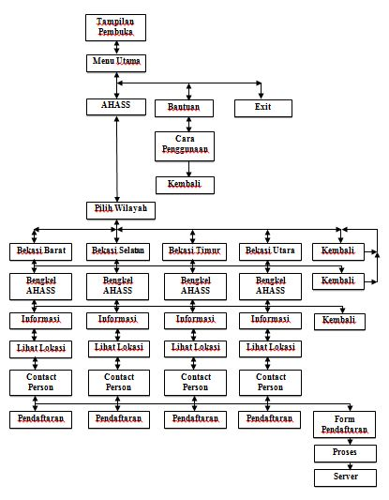
Perancangan dan Implementasi - Struktur Navigasi

Slide 5
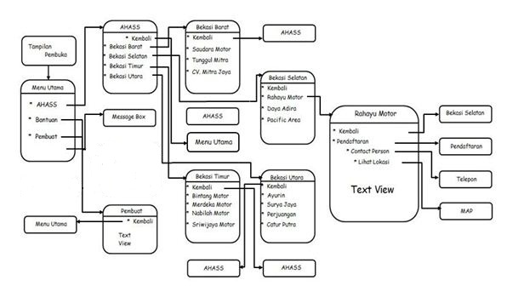
Perancangan dan Implementasi - Storyboard

Slide 6
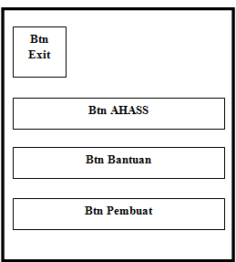
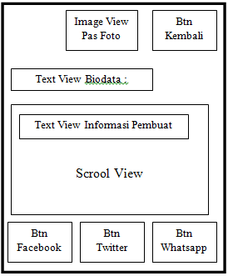
Perancangan dan Implementasi - Rancangan Tampilan
Rancangan Tampilan Menu Utama
Rancangan Tampilan Pembuat

Slide 7
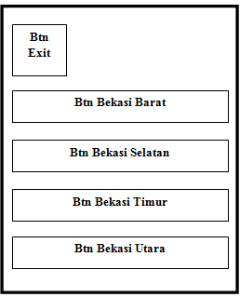
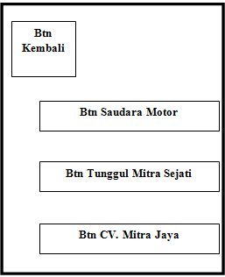
Perancangan dan Implementasi - Rancangan Tampilan
Rancangan Tampilan AHASS
Rancangan Tampilan AHASS Wilayah Bekasi Barat

Slide 8
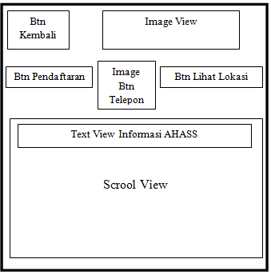
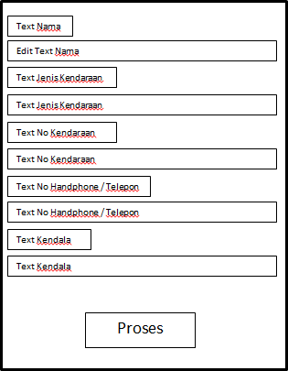
Perancangan dan Implementasi - Rancangan Tampilan
Rancangan Tampilan Bengkel AHASS
Rancangan Tampilan Pendaftaran

Slide 9
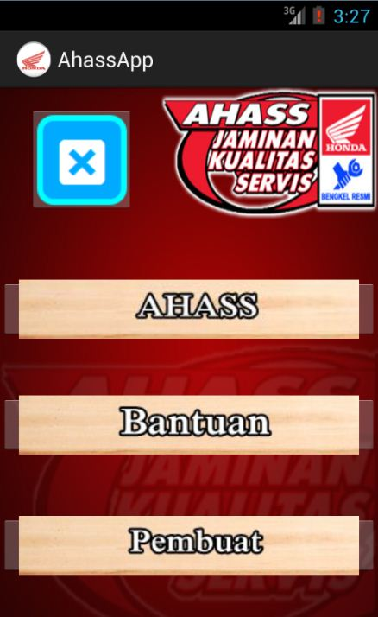
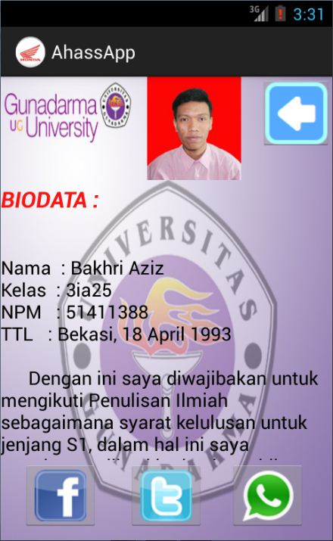
Perancangan dan Implementasi - Tampilan
Tampilan Menu Utama
Tampilan Pembuat

Slide 10
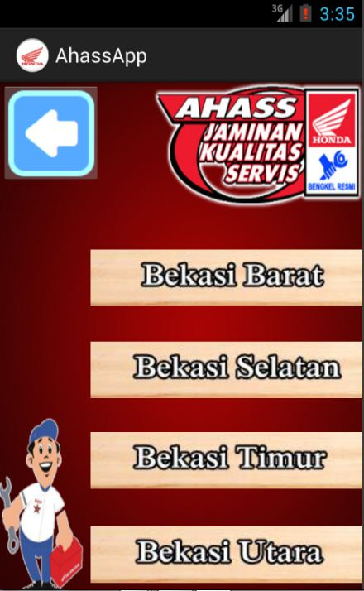
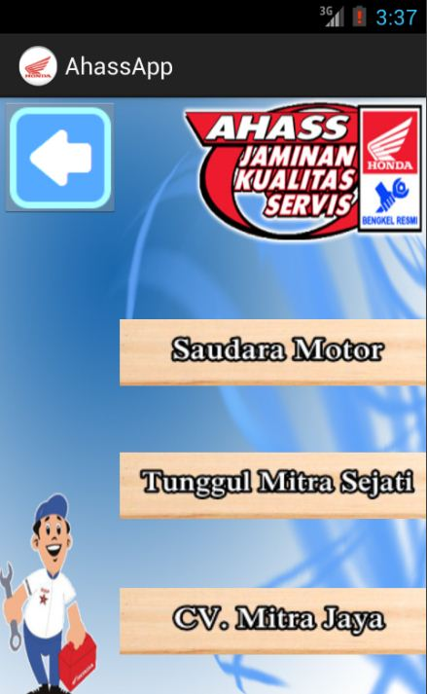
Perancangan dan Implementasi - Tampilan
Tampilan Pilih Wilayah
Tampilan Wilayah Bekasi Barat

Slide 11
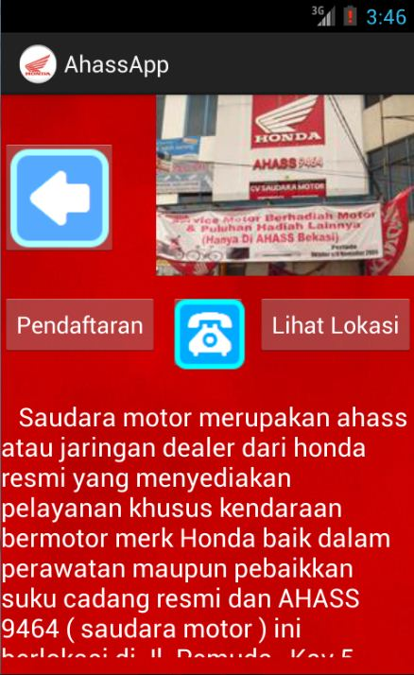
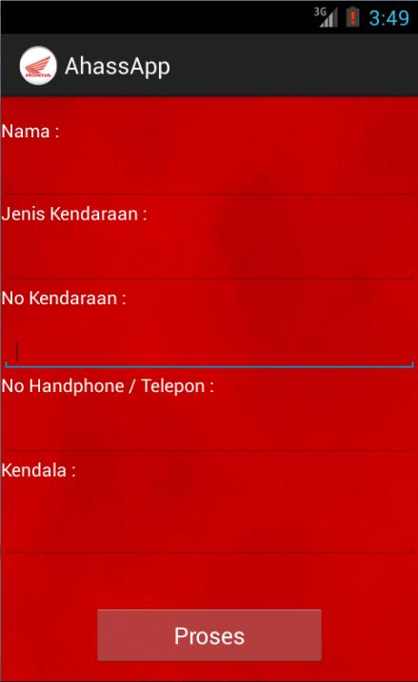
Perancangan dan Implementasi - Tampilan
Tampilan Bengkel AHASS
Tampilan Pendaftaran

Slide 12
Penutup - Kesimpulan
Ketika pembuatan aplikasi, penulis menemukan beberapa kesulitan seperti membuat hasil data setelah diinput dari android ke MySql sebagai server jadi tidak terdapat button tampilan hasil dari server, sehingga ketika melakukan pendaftaran setelah data berhasil diproses hanya dapat dilihat deserver dan penulis saat merancang tampilan aplikasi, menemukan layout yang tepat agar tampilan aplikasi terlihat rapih.
aplikasi ini sangat baik bila di jalan kan pada smartphone yang menggunakan OS android jelly bean 4.1 sampai 4.3, aplikasi juga terlihat lebih jelas dan terang bila di jalankan pada smartphone yang memiliki resolusi 4 inch keatas, namun aplikasi tidak cocok di jalankan pada smartphone jenis tablet karna memiliki resolusi yang terlalu besar yaitu 7 inch

Slide 13
Penutup - Saran
Membuat tampilan aplikasi lebih baik
Menambahkan suara atau video tentang bengkel AHASS
Jumlah bengkel AHASS yang diperluas
Membuat aplikasi untuk semua layar baik layar yang besar maupun layar yang kecil dapat beroperasi.

Slide 14
Sekian dan Terima Kasih

